Slide 1



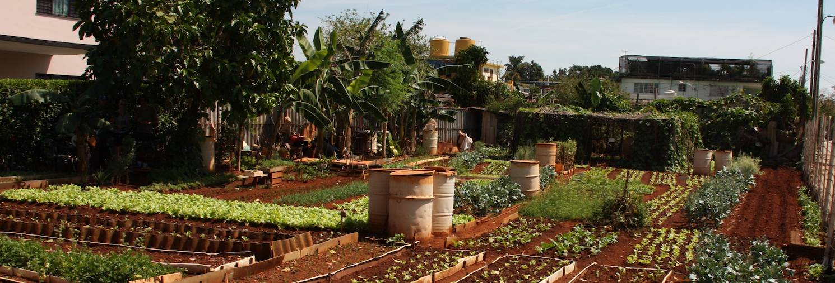
AUP
Présentation du TCP/SFC/4002 « Promotion de l’Agriculture Urbaine et Péri-urbaine inclusives et innovantes pour une sécurité alimentaire et nutritionnelle durables en Afrique centrale »
Libreville, le19 février 2026

Slide 2

1. Contexte
2. Ancrage du projet
3. Objectifs
4. Résultats
5. Ciblage
6. Produits et activités clés
7. Approche stratégique
8. Chronogramme
Plan
de présentation

Slide 3
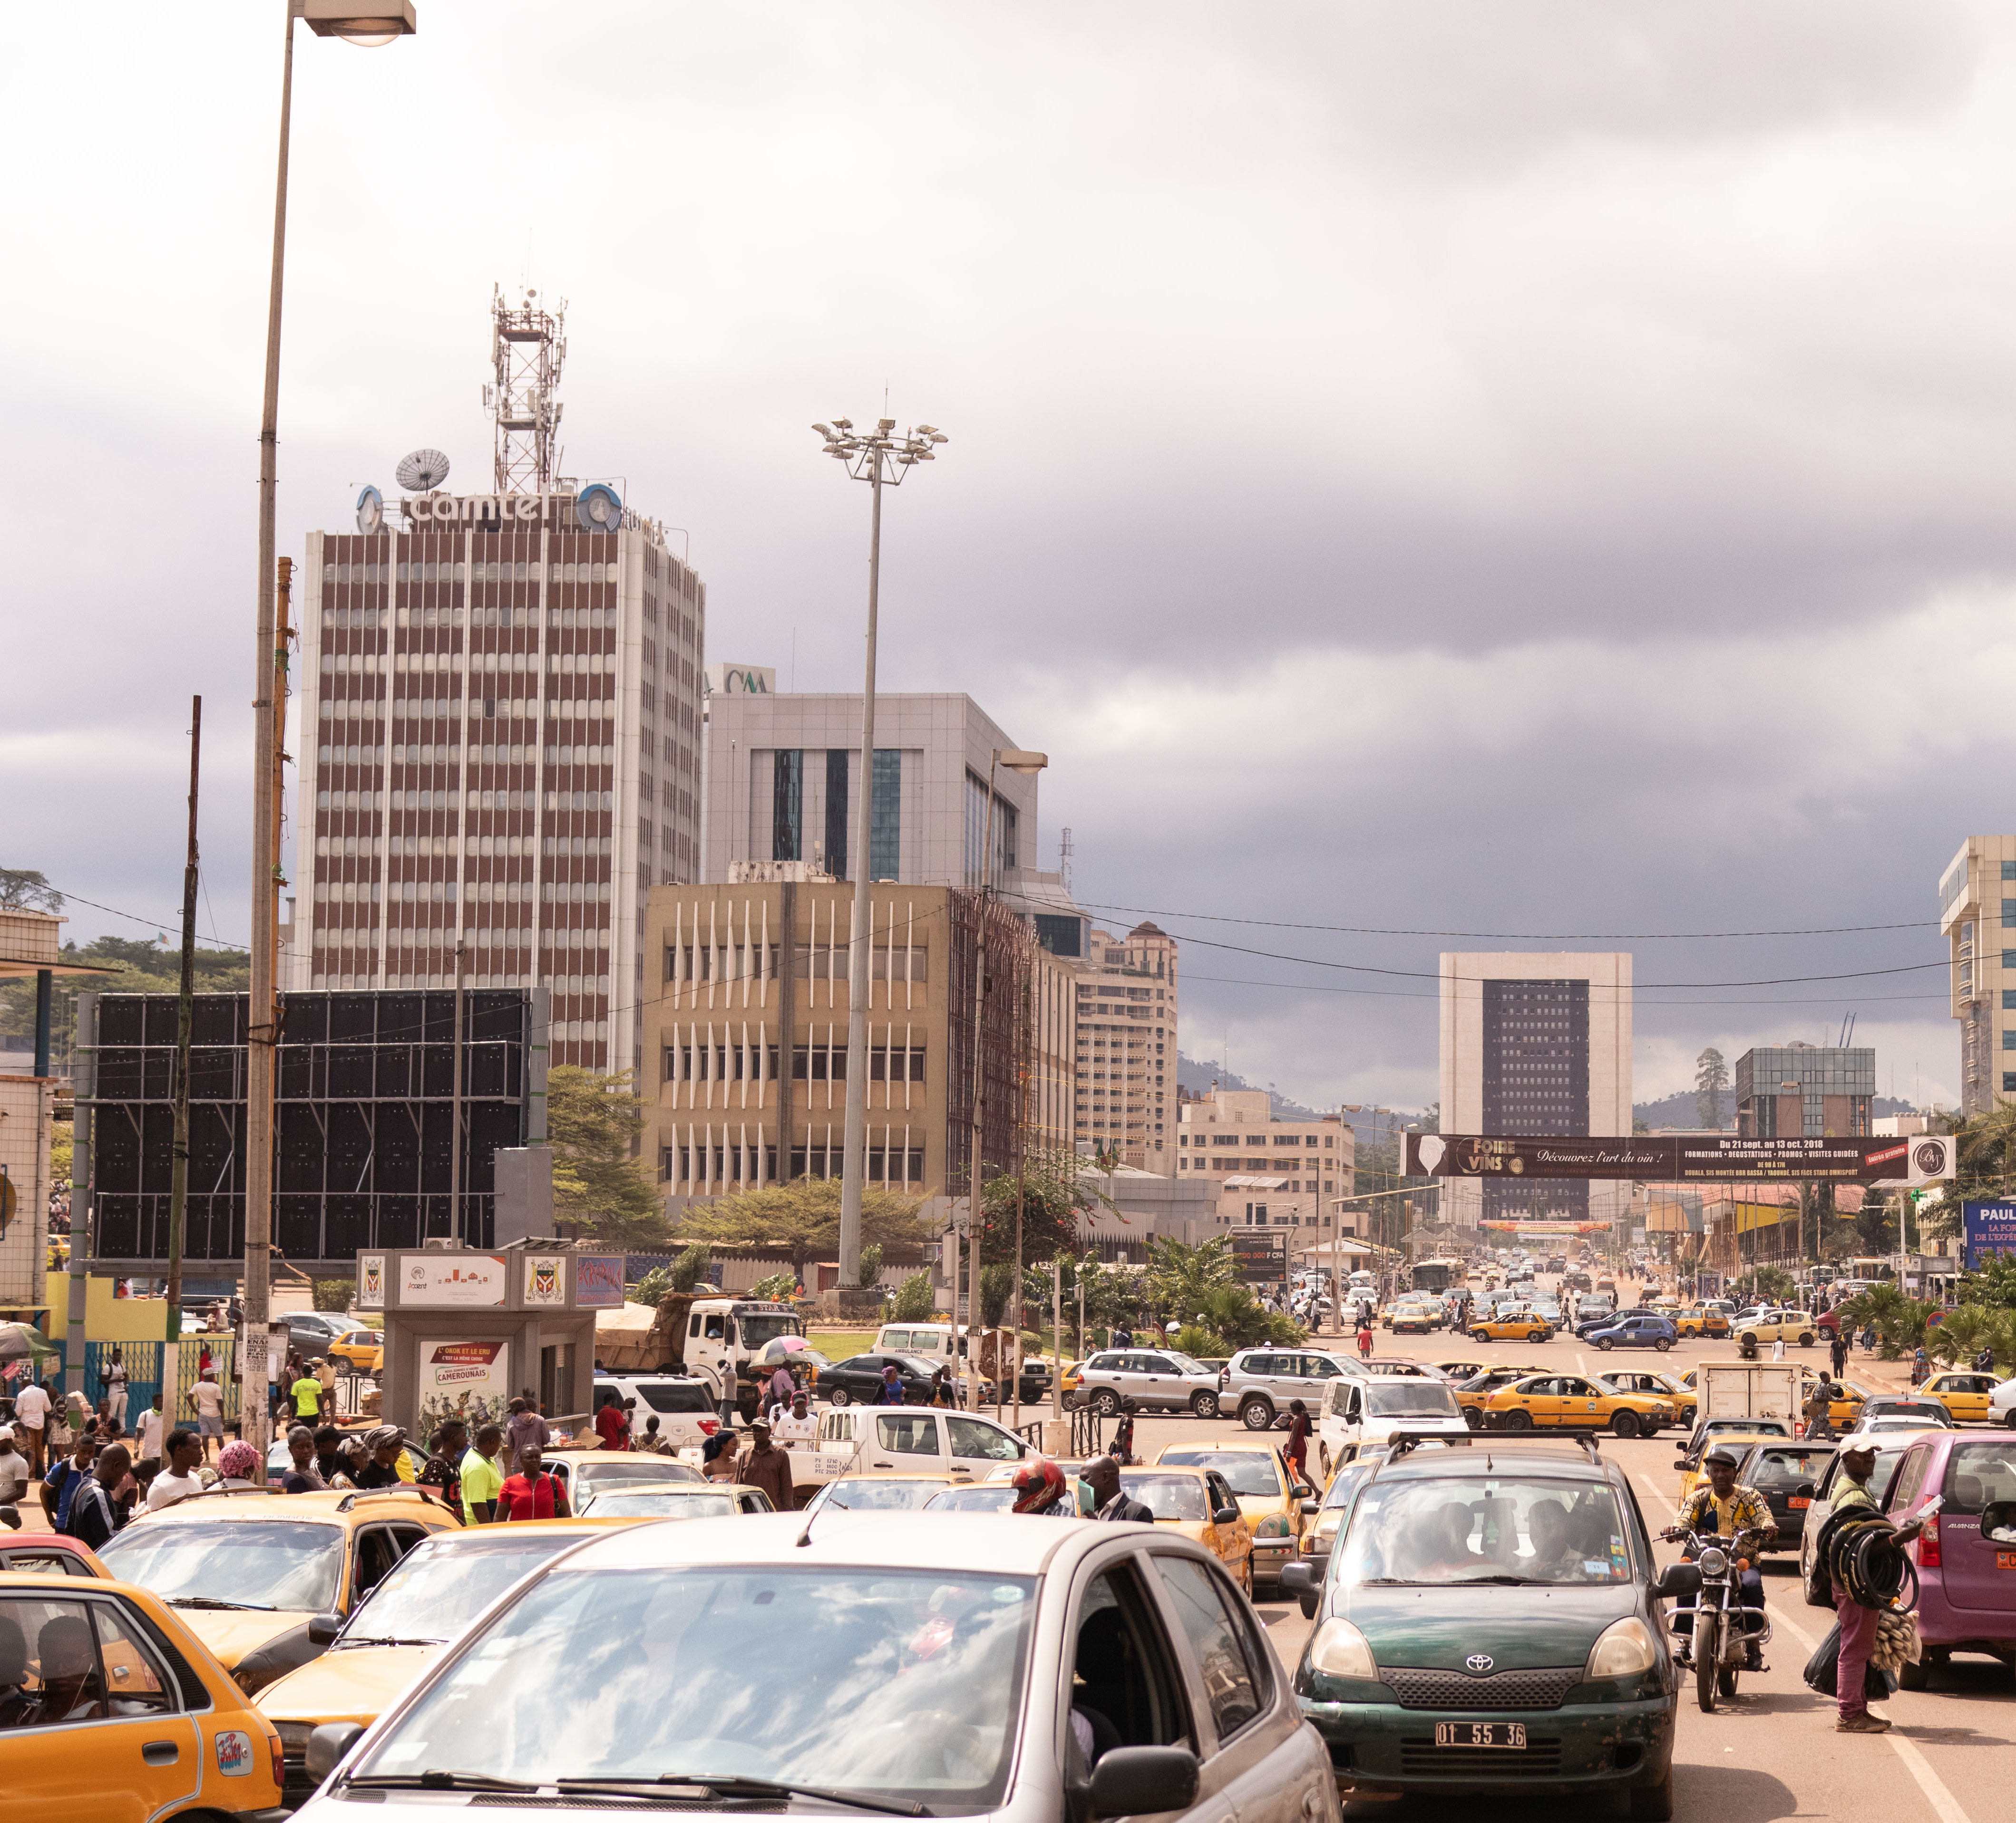
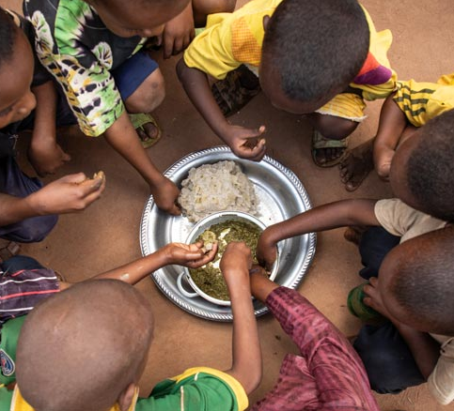

1.1. Urbanisation rapide et pression sur les systèmes alimentaires
1.Contexte
2. Ancrage du projet
3. Objectifs
4. Résultats
5. Ciblage
6. Activités clés
7. Approche stratégique
8. Chronogramme
1. Contexte
En Afrique centrale, plus de 45 % de la population vit en milieu urbain (Banque mondiale, 2022).
Ce taux atteindra près de 60 % d’ici 2050, entraînant une forte demande en denrées alimentaires urbaines.

Slide 4
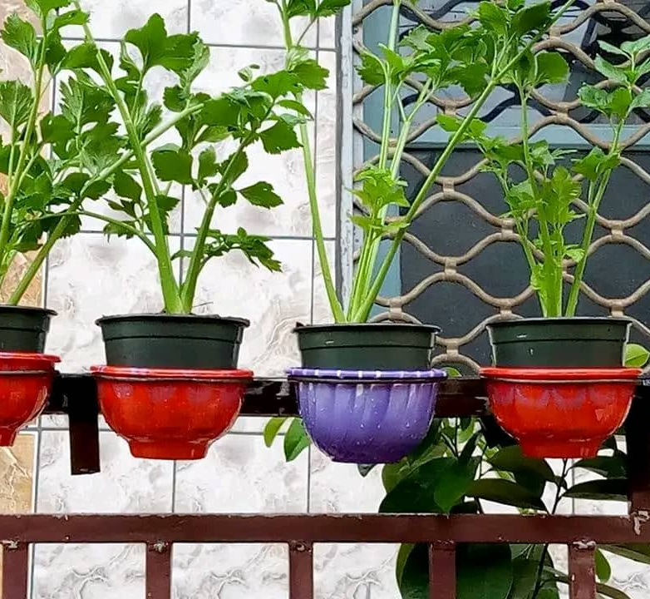
1.Contexte
1.2. Insécurité alimentaire persistante en milieu urbain
Plus de 30 % des ménages urbains sont en situation d’insécurité alimentaire modérée ou sévère (FAO, 2023).
Un enfant sur 3 souffre de malnutrition chronique dans certaines villes Afr (UNICEF, 2022).

Slide 5
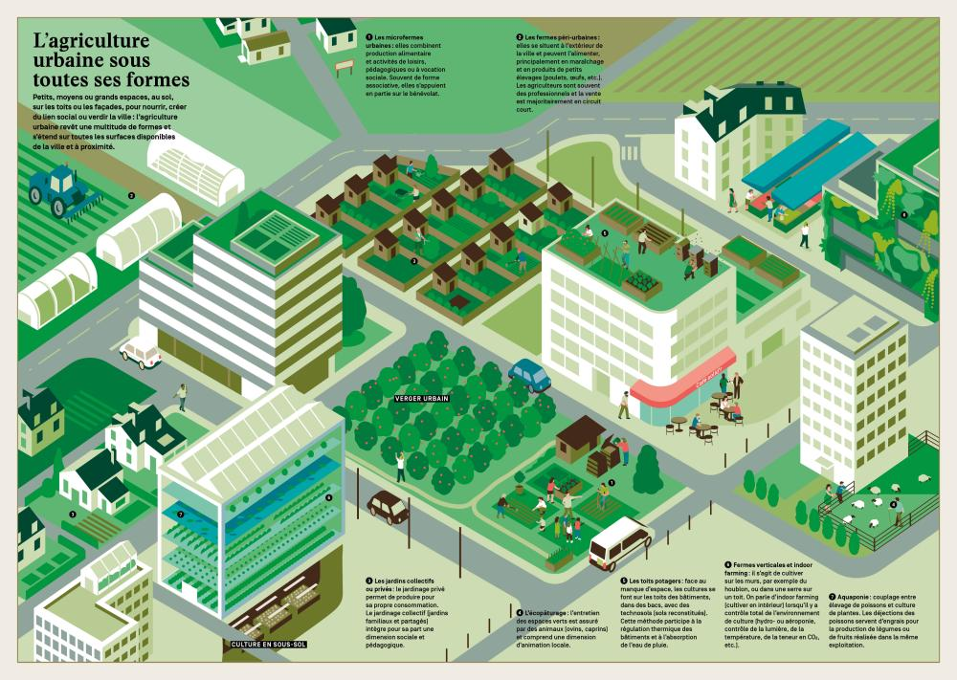

1.3. Enjeux de gouvernance locale et de planification urbaine
1.4. Vulnérabilité des jeunes et des femmes dans le système alimentaire
Moins de 15 % des communes en Afrique centrale disposent d’un plan local d’aménagement intégrant l’agriculture,
Les capacités techniques des collectivités territoriales à gérer l’agriculture urbaine restent faibles, avec des budgets inférieurs à 5 % alloués au secteur,
L’absence de cadre de concertation limite l’appropriation des projets par les acteurs locaux.

Slide 6

BP1: Innovation pour une production agricole durable,
BP2: Transformation bleue
BN3: Des aliments sûrs pour tous
BP4: Accès équitable des petits producteurs/trices aux ressources
1.4. Vulnérabilité des jeunes et des femmes dans le système alimentaire
2.Ancrage du projet
1.6. Enjeux de gouvernance locale et de planification urbaine
Moins de 15 % des communes en Afrique centrale disposent d’un plan local d’aménagement intégrant l’agriculture,
Les capacités techniques des collectivités territoriales à gérer l’agriculture urbaine restent faibles, avec des budgets inférieurs à 5 % alloués au secteur,
L’absence de cadre de concertation limite l’appropriation des projets par les acteurs locaux.

Slide 7
3. Objectif Général
Domaine prioritaire 2 : Amélioration de la sécurité alimentaire et nutritionnelle et la résilience des populations vulnérables (Gabon).
Domaine prioritaire 1 : Amélioration de la production dans les secteurs agricoles, de la pêche et de la forêt, en vue de renforcer la sécurité alimentaire en nutritionnelle (Guinée Eq).
Domaine prioritaire 2 :
L’accroissement et la valorisation des systèmes de production agricole à travers le renforcement et la diversification de l’agriculture, de l’élevage, de la pêche et de l’aquaculture ainsi que la promotion de l’entreprenariat agricole des jeunes et des technologies innovantes.(Congo)
Priorité Stratégique 1 (PS1) : Une croissance inclusive et durable grâce à une transformation structurelle et verte de l’économie avec création d’emplois décents (Cameroun).
1.4. Vulnérabilité des jeunes et des femmes dans le système alimentaire
2.Ancrage du projet
2.1. Contribution aux priorités des gouvernements (CPP, etc.).
Moins de 15 % des communes en Afrique centrale disposent d’un plan local d’aménagement intégrant l’agriculture,
Les capacités techniques des collectivités territoriales à gérer l’agriculture urbaine restent faibles, avec des budgets inférieurs à 5 % alloués au secteur,
L’absence de cadre de concertation limite l’appropriation des projets par les acteurs locaux.

Slide 8
BP1: Innovation pour une production agricole durable
BN3: Des aliments sûrs pour tous
BP4: Accès équitable des petits producteurs/trices aux ressources
1.4. Vulnérabilité des jeunes et des femmes dans le système alimentaire
2.Ancrage du projet
2.2. Alignement avec le Cadre Stratégique 2022-2031 de la FAO :
Moins de 15 % des communes en Afrique centrale disposent d’un plan local d’aménagement intégrant l’agriculture,
Les capacités techniques des collectivités territoriales à gérer l’agriculture urbaine restent faibles, avec des budgets inférieurs à 5 % alloués au secteur,
L’absence de cadre de concertation limite l’appropriation des projets par les acteurs locaux.

Slide 9
Sécurité alimentaire et nutritionnelle
Emploi des jeunes et autonomisation des femmes
Innovation agricole et transformation verte
Accès équitable aux ressources
1.4. Vulnérabilité des jeunes et des femmes dans le système alimentaire
2.Ancrage du projet
2.3. Convergence
Moins de 15 % des communes en Afrique centrale disposent d’un plan local d’aménagement intégrant l’agriculture,
Les capacités techniques des collectivités territoriales à gérer l’agriculture urbaine restent faibles, avec des budgets inférieurs à 5 % alloués au secteur,
L’absence de cadre de concertation limite l’appropriation des projets par les acteurs locaux.

Slide 10

3. Objectif
1.4. Vulnérabilité des jeunes et des femmes dans le système alimentaire
2.Ancrage du projet
3. Objectif Général
Améliorer la sécurité alimentaire et nutritionnelle des communautés urbaines et
péri-urbaines en Afrique centrale, tout en renforçant l’autonomie économique des jeunes et des femmes à travers une AUP durable, inclusive et innovante.
Moins de 15 % des communes en Afrique centrale disposent d’un plan local d’aménagement intégrant l’agriculture,
Les capacités techniques des collectivités territoriales à gérer l’agriculture urbaine restent faibles, avec des budgets inférieurs à 5 % alloués au secteur,
L’absence de cadre de concertation limite l’appropriation des projets par les acteurs locaux.

Slide 11
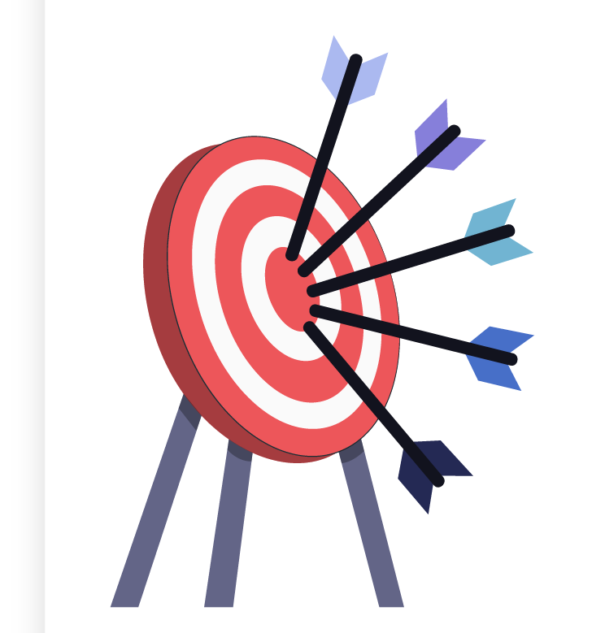
3. Objectif
1.4. Vulnérabilité des jeunes et des femmes dans le système alimentaire
2.Ancrage du projet
3. Objectifs spécifiques
Promouvoir des initiatives innovantes et prometteuses;
Appuyer la transformation d’une AUP inclusive, durable, productive et adaptée aux dynamiques urbaines;
Sensibiliser et renforcer les capacités techniques et communicationnelles des municipalités;
Appuyer l’intégration de l’AUP dans les politiques urbaines et d’aménagement du territoire;
Promouvoir les bonnes pratiques dans l’AUP via des outils digitaux..
Moins de 15 % des communes en Afrique centrale disposent d’un plan local d’aménagement intégrant l’agriculture,
Les capacités techniques des collectivités territoriales à gérer l’agriculture urbaine restent faibles, avec des budgets inférieurs à 5 % alloués au secteur,
L’absence de cadre de concertation limite l’appropriation des projets par les acteurs locaux.

Slide 12
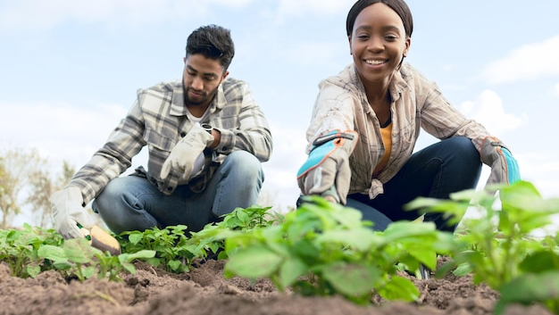
4. Résultats attendus
Les activités des projets innovants sont promues et permettent l’émergence des solutions technologiques et organisationnelles adaptées aux spécificités et contraintes des systèmes d’AUP dans les contextes des villes en mutation,
Les capacités techniques et institutionnelles des acteurs (20) municipaux et de la société civile sont renforcées, en matière de planification, de mise en œuvre et de suivi des initiatives d’AUP intégrant les enjeux de sécurité alimentaire et nutritionnelle,
Les bonnes pratiques générées au cours de la mise en œuvre du projet sont systématiquement capitalisées, valorisées et diffusées à travers des outils numériques interactifs, notamment des plateformes collaboratives, blogs et supports Web 2.0 et les foires, afin de faciliter l’apprentissage entre pairs et le passage à l’échelle.

Slide 13
5. Ciblage:
Jeunes et femmes ages de 18 à 35 ans
Productions végétales, animales ou agroforesterie en milieu urbain/périurbain,
Recyclage et valorisation des déchets organiques,
Transformation agroalimentaire de proximité,
Agriculture numérique (AgriTech), hydroponie, aquaponie, etc.
Intelligence artificielle au service de l’AUP,
Création de jardins collectifs ou pédagogiques,
Fournisseur des biens et services en AUP
Les activités de recherche appliquée et d’innovation sont promues et permettent l’émergence des solutions technologiques et organisationnelles adaptées aux spécificités et contraintes des systèmes d’agriculture urbaine et périurbaine (AUP) dans les contextes urbains en mutation,
Les capacités techniques et institutionnelles des acteurs (20) municipaux et de la société civile sont renforcées, en matière de planification, de mise en œuvre et de suivi des initiatives d’AUP intégrant les enjeux de sécurité alimentaire et nutritionnelle,
Les bonnes pratiques générées au cours de la mise en œuvre du projet sont systématiquement capitalisées, valorisées et diffusées à travers des outils numériques interactifs, notamment des plateformes collaboratives, blogs et supports Web 2.0 et les foires, afin de faciliter l’apprentissage entre pairs et le passage à l’échelle.

Slide 14
5. Ciblage:
Jeunes et femmes ages de 18 à 35 ans
5.1. Thématiques à aborder
Productions végétales, animales ou agroforesterie en milieu urbain/périurbain,
Recyclage et valorisation des déchets organiques,
Transformation agroalimentaire de proximité,
Agriculture numérique (AgriTech), hydroponie, aquaponie, etc.
Intelligence artificielle au service de l’AUP,
Création de jardins collectifs ou pédagogiques,
Fournisseur des biens et services en AUP
Les activités de recherche appliquée et d’innovation sont promues et permettent l’émergence des solutions technologiques et organisationnelles adaptées aux spécificités et contraintes des systèmes d’agriculture urbaine et périurbaine (AUP) dans les contextes urbains en mutation,
Les capacités techniques et institutionnelles des acteurs (20) municipaux et de la société civile sont renforcées, en matière de planification, de mise en œuvre et de suivi des initiatives d’AUP intégrant les enjeux de sécurité alimentaire et nutritionnelle,
Les bonnes pratiques générées au cours de la mise en œuvre du projet sont systématiquement capitalisées, valorisées et diffusées à travers des outils numériques interactifs, notamment des plateformes collaboratives, blogs et supports Web 2.0 et les foires, afin de faciliter l’apprentissage entre pairs et le passage à l’échelle.

Slide 15

5. Ciblage:
Jeunes et femmes âgés de 18 à 35 ans
5.2. Pays bénéficiaires, partenaires, durée et budget
Cameroun
Congo
Gabon
Guinée Équatoriale
5.4. Durée du projet
Août: 2025
Août: 2027
5.3. Partenaires gouvernementaux
5.5. Budget total
CEMAC
Ministères en charge de l’agriculture, de l’alimentation, de la recherche, de l’élevage et de la pêche/
355 000 USD
Productions végétales, animales ou agroforesterie en milieu urbain/périurbain,
Recyclage et valorisation des déchets organiques,
Transformation agroalimentaire de proximité,
Agriculture numérique (AgriTech), hydroponie, aquaponie, etc.
Intelligence artificielle au service de l’AUP,
Création de jardins collectifs ou pédagogiques,
Fournisseur des biens et services en AUP
Les activités de recherche appliquée et d’innovation sont promues et permettent l’émergence des solutions technologiques et organisationnelles adaptées aux spécificités et contraintes des systèmes d’agriculture urbaine et périurbaine (AUP) dans les contextes urbains en mutation,
Les capacités techniques et institutionnelles des acteurs (20) municipaux et de la société civile sont renforcées, en matière de planification, de mise en œuvre et de suivi des initiatives d’AUP intégrant les enjeux de sécurité alimentaire et nutritionnelle,
Les bonnes pratiques générées au cours de la mise en œuvre du projet sont systématiquement capitalisées, valorisées et diffusées à travers des outils numériques interactifs, notamment des plateformes collaboratives, blogs et supports Web 2.0 et les foires, afin de faciliter l’apprentissage entre pairs et le passage à l’échelle.

Slide 16
6. Produits et Activités
clés
Productions végétales, animales ou agroforesterie en milieu urbain/périurbain,
Recyclage et valorisation des déchets organiques,
Transformation agroalimentaire de proximité,
Agriculture numérique (AgriTech), hydroponie, aquaponie, etc.
Intelligence artificielle au service de l’AUP,
Création de jardins collectifs ou pédagogiques,
Fournisseur des biens et services en AUP
Les activités de recherche appliquée et d’innovation sont promues et permettent l’émergence des solutions technologiques et organisationnelles adaptées aux spécificités et contraintes des systèmes d’agriculture urbaine et périurbaine (AUP) dans les contextes urbains en mutation,
Les capacités techniques et institutionnelles des acteurs (20) municipaux et de la société civile sont renforcées, en matière de planification, de mise en œuvre et de suivi des initiatives d’AUP intégrant les enjeux de sécurité alimentaire et nutritionnelle,
Les bonnes pratiques générées au cours de la mise en œuvre du projet sont systématiquement capitalisées, valorisées et diffusées à travers des outils numériques interactifs, notamment des plateformes collaboratives, blogs et supports Web 2.0 et les foires, afin de faciliter l’apprentissage entre pairs et le passage à l’échelle.

Slide 17
Produit 1.
Les résultats de la recherche et les innovations portées par les jeunes et les femmes sont mis à contribution pour une AUP inclusive, durable, productive et adaptée aux dynamiques urbaines
Activité 1.1. Sensibiliser et identifier les agri-preneurs jeunes et femmes, qui ont mis en place des solutions innovantes dans l’AUP.
Appel à manifestation de projets;
Création de deux comités (technique et de sélection).
Productions végétales, animales ou agroforesterie en milieu urbain/périurbain,
Recyclage et valorisation des déchets organiques,
Transformation agroalimentaire de proximité,
Agriculture numérique (AgriTech), hydroponie, aquaponie, etc.
Intelligence artificielle au service de l’AUP,
Création de jardins collectifs ou pédagogiques,
Fournisseur des biens et services en AUP
Les activités de recherche appliquée et d’innovation sont promues et permettent l’émergence des solutions technologiques et organisationnelles adaptées aux spécificités et contraintes des systèmes d’agriculture urbaine et périurbaine (AUP) dans les contextes urbains en mutation,
Les capacités techniques et institutionnelles des acteurs (20) municipaux et de la société civile sont renforcées, en matière de planification, de mise en œuvre et de suivi des initiatives d’AUP intégrant les enjeux de sécurité alimentaire et nutritionnelle,
Les bonnes pratiques générées au cours de la mise en œuvre du projet sont systématiquement capitalisées, valorisées et diffusées à travers des outils numériques interactifs, notamment des plateformes collaboratives, blogs et supports Web 2.0 et les foires, afin de faciliter l’apprentissage entre pairs et le passage à l’échelle.

Slide 18
Sélection:
Compétitive en 3 étapes: analyse de dossiers, visite de terrain et pitch;
Accompagnement:
Renforcement des capacités et coaching
Octroi de subvention à lauréats porteurs des projets jugés les plus innovants.
RMQ: Processus de sélection détaillé dans le Manuel d’Opérations sur la subvention (GOM).
Activité 1.2. Sélectionner et accompagner des projets innovants dans la chaine de valeur de l’AUP.
Productions végétales, animales ou agroforesterie en milieu urbain/périurbain,
Recyclage et valorisation des déchets organiques,
Transformation agroalimentaire de proximité,
Agriculture numérique (AgriTech), hydroponie, aquaponie, etc.
Intelligence artificielle au service de l’AUP,
Création de jardins collectifs ou pédagogiques,
Fournisseur des biens et services en AUP
Les activités de recherche appliquée et d’innovation sont promues et permettent l’émergence des solutions technologiques et organisationnelles adaptées aux spécificités et contraintes des systèmes d’agriculture urbaine et périurbaine (AUP) dans les contextes urbains en mutation,
Les capacités techniques et institutionnelles des acteurs (20) municipaux et de la société civile sont renforcées, en matière de planification, de mise en œuvre et de suivi des initiatives d’AUP intégrant les enjeux de sécurité alimentaire et nutritionnelle,
Les bonnes pratiques générées au cours de la mise en œuvre du projet sont systématiquement capitalisées, valorisées et diffusées à travers des outils numériques interactifs, notamment des plateformes collaboratives, blogs et supports Web 2.0 et les foires, afin de faciliter l’apprentissage entre pairs et le passage à l’échelle.

Slide 19
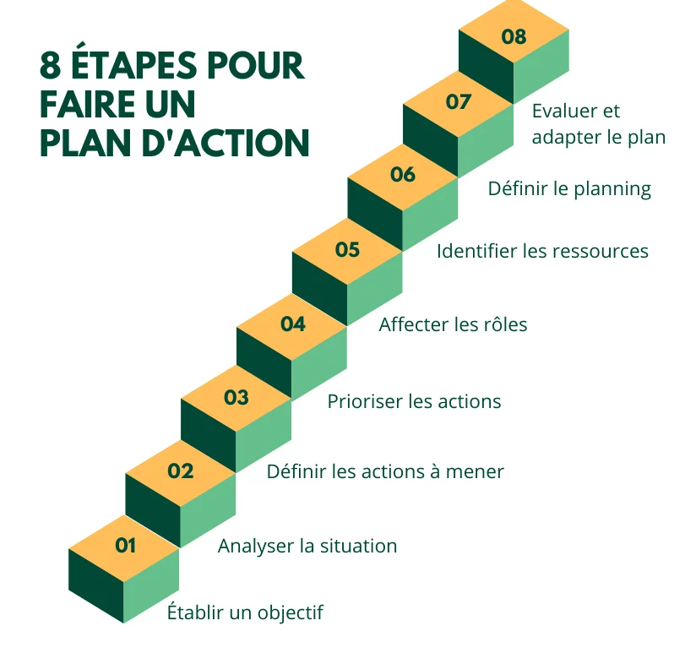

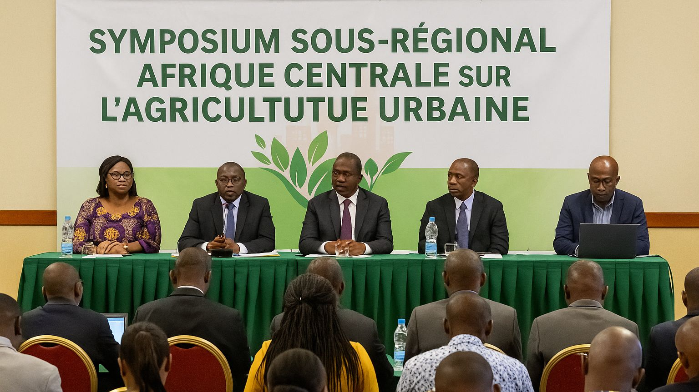
Activité1.3 Organiser un symposium sur l’AUP et l’économie circulaire.
6. Accompagnement des CTD à la production des PAC sensible à l’AUP
3 jours;
Transformation de l’AUP pour garantir la durabilité de la sécurité alimentaire et nutritionnelle.

Slide 20

Produit 2.
Les capacités des acteurs municipaux sont renforcées en AUP et en nutrition et les bonnes pratiques tirées de la mise en œuvre du projet sont capitalisées et diffusées grâce aux outils digitaux.
Activité 2.1.
Soutenir la mise au point d’une formation technique en AUP et à la nutrition, destinée aux acteurs (20) municipaux et organisations de la société civile pour les familiariser avec l’AUP, de manière qu’ils puissent encadrer et appuyer les citoyens désirant la pratiquer.
Revue de réglementation et lois dans l’AUP;
Proposition de modules de formation technique aux acteurs municipaux et OSC;
Appui de la mairie à la production et validation d’un plan d’action opérationnel pour la promotion de l’AUP au sein de la municipalité.

Slide 21


Activité 2.2
Encourager l’utilisation des TIC pour le développement de l’agriculture urbaine en créant et diffusant en ligne une trousse à outils, accompagnée du lancement d’un concours Web 2.0 récompensant les meilleurs blogs consacrés à l’agriculture urbaine.
Renforcement des capacités des IT des mairies et des jeunes par la FAO;
Concours de meilleur blog sur l’AUP « jardiner en ville »;
Sélection des trois (03) meilleurs;
Web2.0: promotion de l’AUP.

Slide 22




Approche stratégique
Collaboration multisectorielle (gouvernements, universités, société
civile)
Valorisation des jeunes et des femmes comme moteurs de l’innovation
Intégration des TIC pour la diffusion des bonnes pratiques
Capitalisation et mise à l’échelle des initiatives réussies

Slide 23
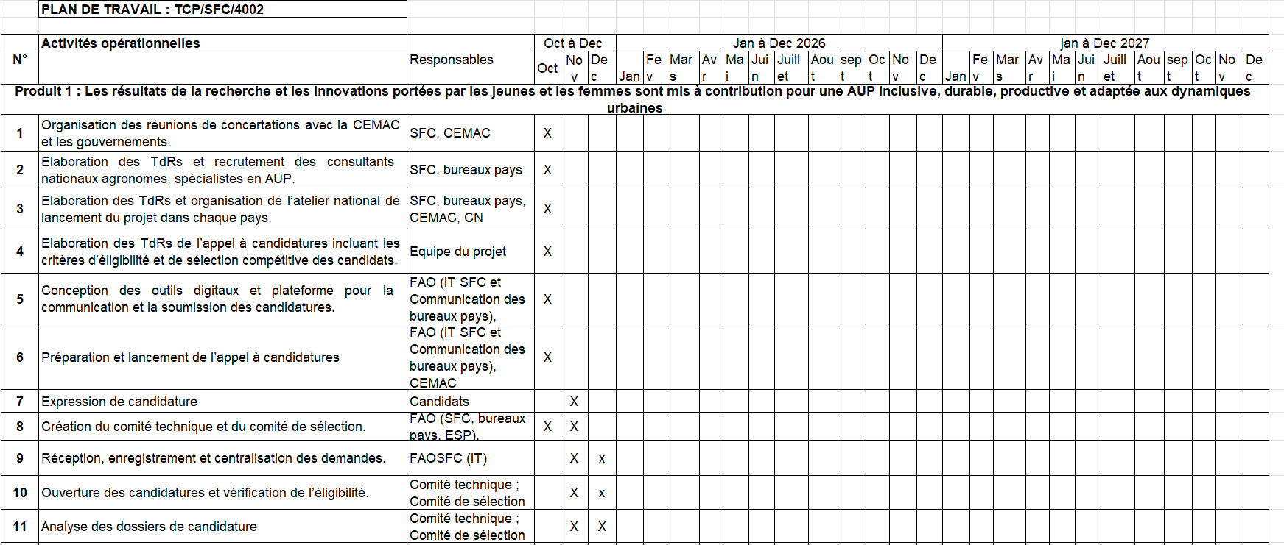
8. Chronogramme de mise en œuvre 1/3

Slide 24
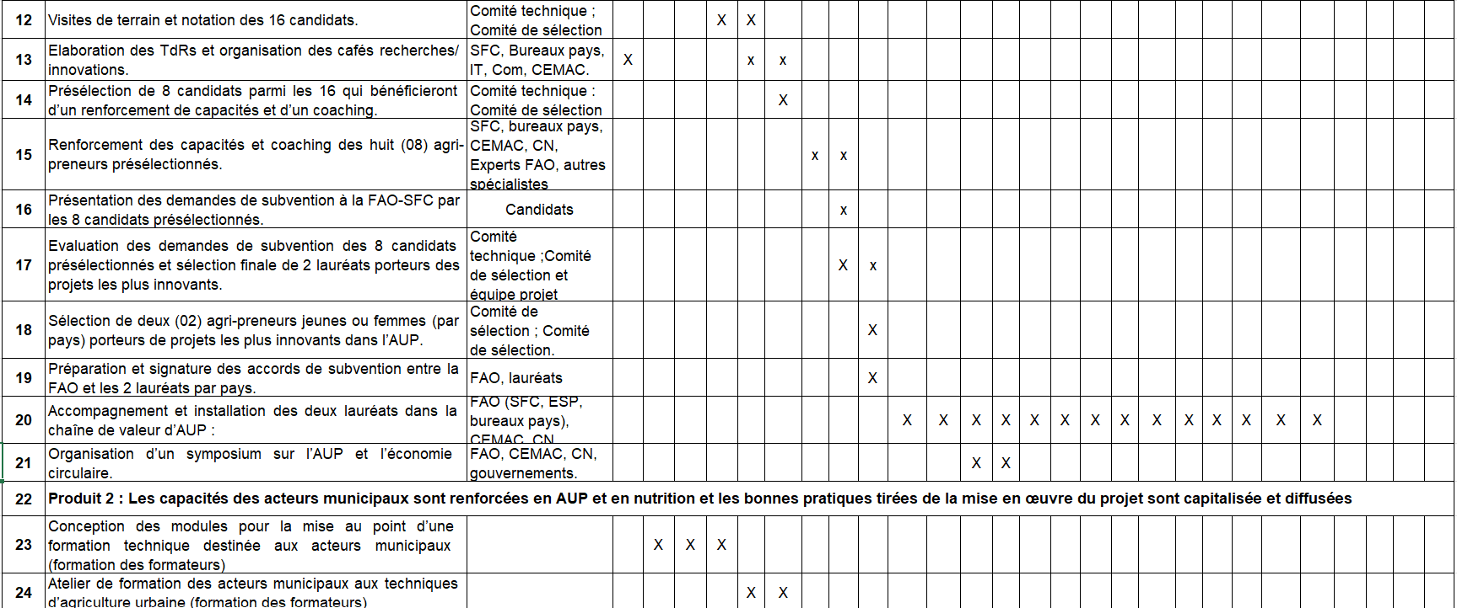
8. Chronogramme de mise en œuvre 2/3

Slide 25
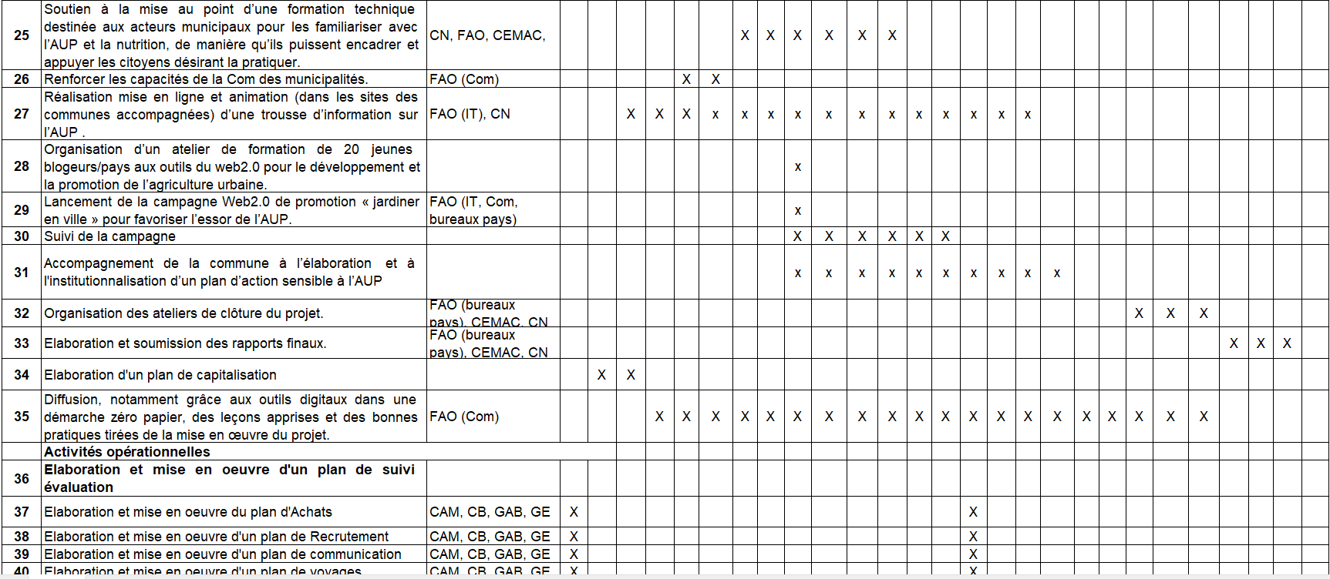
8. Chronogramme de mise en œuvre 3/3

Slide 26



Merci de votre aimable attention

